Slide 1
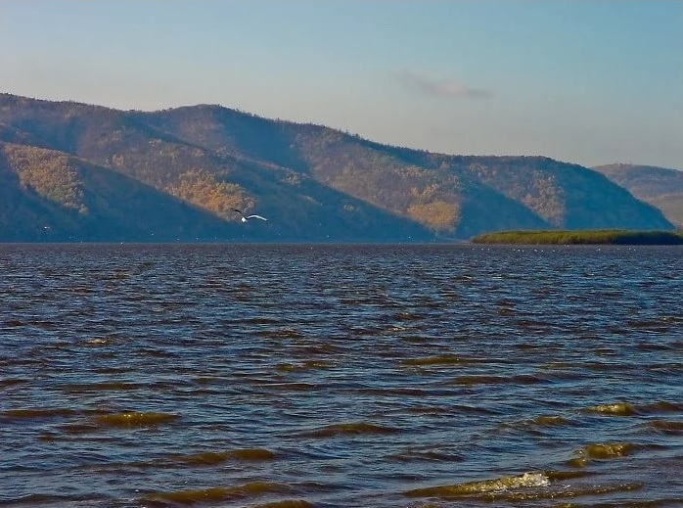
Заместитель директора по учебной работе Чупров Андрей Анатольевич Краевое государственное бюджетное общеобразовательное учреждение, реализующее адаптированные основные общеобразовательные программы «Школа № 3»
Дальнейшее развитие инновационной деятельности в рамках КИК «Создание эффективной модели профориентации и профподготовки обучающихся с умственной отсталостью (интеллектуальными нарушениями) с учетом потребностей рынка труда Хабаровского края»

Slide 2
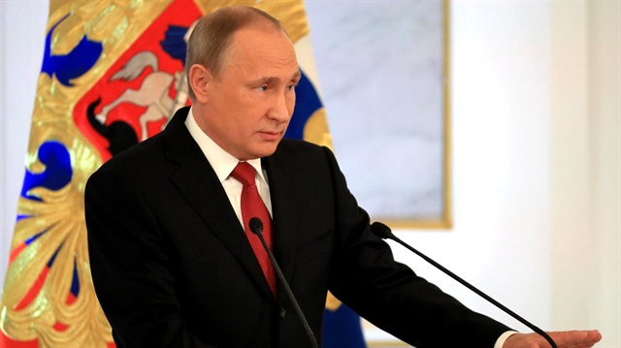
О ранней профориентации школьников Предлагаю с нового учебного года запустить проект ранней профориентации школьников «билет в будущее». Он позволит ребятам попробовать себя в деле, в будущей профессии в ведущих компаниях страны. Уже в этом году выделяем на эту инициативу 1 миллиард рублей.
Проект "Билет в будущее" –
это возможность попробовать себя
в деле у ведущих компаний, отметил президент

Slide 3
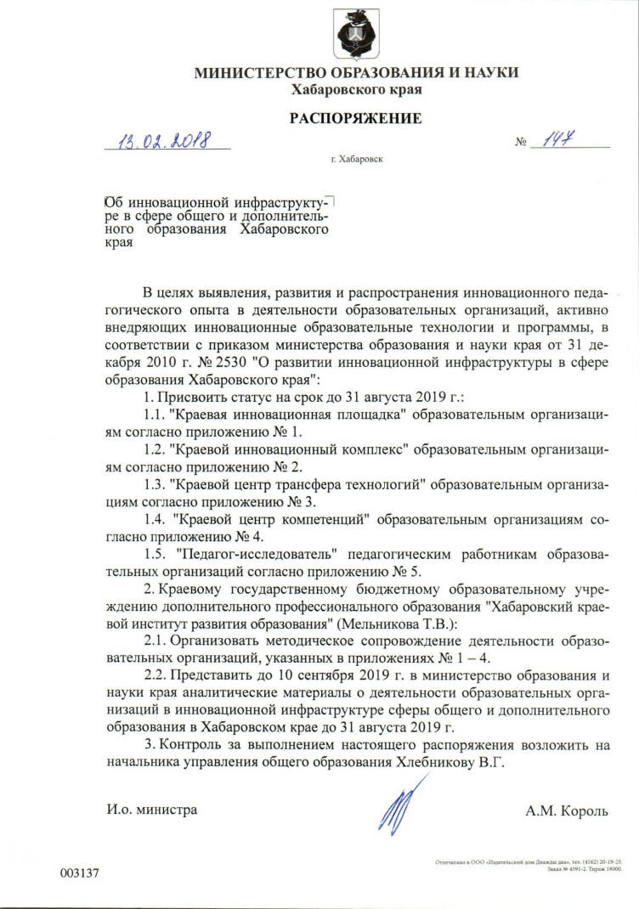
Распоряжение Министерства Образования и науки Хабаровского края от 13.02.2018 года о присвоении статуса «Краевой инновационный комплекс» на срок до 31 августа 2019 года: совместно с КГКОУ Школа №1 Разработка, апробация и внедрение эффективной модели профориентации и профподготовки обучающихся с умственной отсталостью (интеллектуальными нарушениями) с учетом потребностей рынка труда Хабаровского края.

Slide 4
Направления инновационной деятельности:
Разработка и утверждение нормативно-правовых актов регулирующих деятельность КИК | февраль 2018 г.
Разработка и описание модели профориентации и профподготовки обучающихся с умственной отсталостью | март 2018 г. – август 2018 г.
Разработка и реализация программы профориентации обучающихся с умственной отсталостью: «Билет в будущее» | март 2018 г. – август 2019 г.
Проведение школьного этапа конкурса «Абилимпикс» | ноябрь 2018 г.
Проведение краевого вебинара | февраль 2019 г.
Проведение краевого семинара | май 2019 г.

Slide 5
2018
АBILIMPIСS (категория Школьники)
АBILIMPIСS
(категория Студенты)
Малярное дело
Бисероплетение
Художественное вышивание
Резьба по дереву
Облицовка плиткой
Вязание спицами
Лего-конструирование
Вязание крючком
Художественный дизайн
Флористика
Чемпионат Хабаровского края Абилимпикс (октябрь 2018, октябрь 2019)
Национальный чемпионат Абилимпикс (декабрь 2018, г. Москва)
Проведение школьных конкурсов профессионального мастерства в формате АBILIMPIСS
(ноябрь-декабрь 2018)

